Slide 1

VÝVOJ LIDSKÉHO PLODU
Registrační číslo projektu: CZ.1.07/1.1.38/02.0025
Název projektu: Modernizace výuky na ZŠ Slušovice, Fryšták, Kašava a Velehrad
Tento projekt je spolufinancován z Evropského sociálního fondu a státního rozpočtu České republiky.
Pří_227_Savci_Vývoj lidského plodu
Autor: Mgr. Martina Vaculová
Škola: Základní a Mateřská škola Kašava, okres Zlín, příspěvková organizace

Slide 2
Anotace:
Digitální učební materiál prohlubuje znalosti žáků o lidstvu.
Materiál obsahuje doplňující informace vývoje lidského plodu.
Je určen pro předmět přírodověda 5. ročník.
Tento materiál vznikl jako doplňující materiál k učebnici: JURČÁK, Jaroslav. Přírodověda 5. ročník. Olomouc: PRODOS, 1996. ISBN 80-85806-41-X.

Slide 3
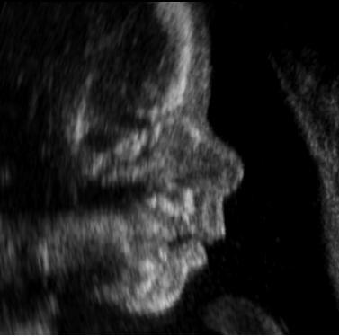
Lidský plod
Obr. 1

Slide 4
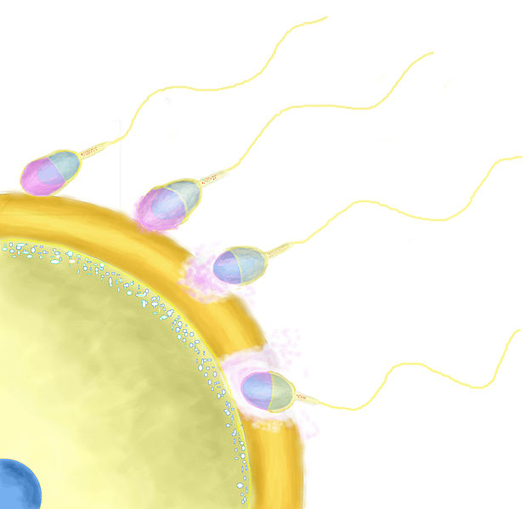
Lidský plod
Lidský život začíná od početí – splynutí vajíčka a spermie
V těle ženy se vyvíjí až do porodu
Tělo ženy dítě vyživuje
Kontrola plodu – pomocí
ultrazvuku
Obr. 2

Slide 5
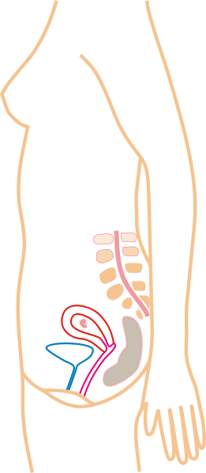
1. měsíc (4.týden)
Hlava a nohy malého človíčka rostou
Vyvíjejí se oči a uši
V budoucím hrudníku bije srdce
Vytváření plic
Obr. 3

Slide 6
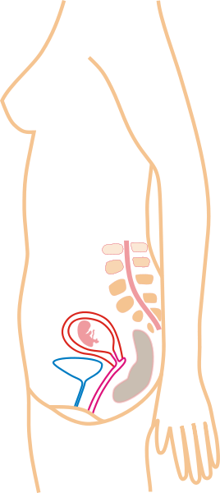
2. měsíc (8. týden)
Plod má všechny orgány
Vytváří se čelist
Srdce tepe 140-150 krát za minutu
Plod měří asi 2 cm
Obr. 4

Slide 7
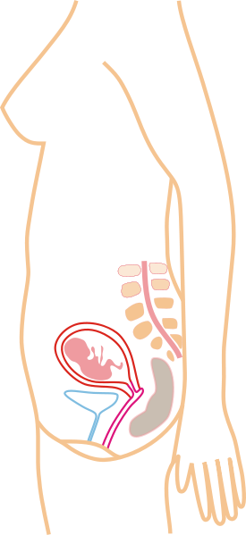
3. měsíc (13. týden)
Lidský potomek má již prsty
Reaguje na dotyk
Vývoj pohlavních orgánů
Plod je asi 10 cm dlouhý
Váží asi 150 g
Obr. 5

Slide 8
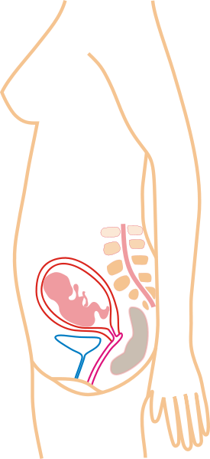
4. měsíc (17. týden)
Matka dále přibývá na váze
Dítě slyší matčin hlas
Délka asi 16 cm
Váha kolem 250g
Obr. 6

Slide 9
Zázrak lidského života
http://www.youtube.com/watch?v=wzDCfYMmAEo

Slide 10
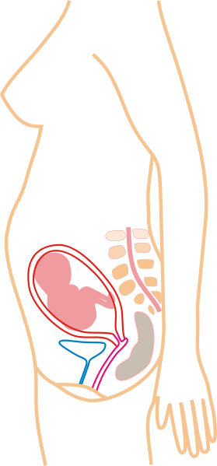
5. měsíc (21. týden)
Matka pociťuje první pohyby plodu
Začínají růst vlasy a řasy
Na ultrazvukovém vyšetření lze spatřit pohyby a taktéž rozpoznat pohlaví
Obr. 7

Slide 11
6. Měsíc (25. týden)
Dítě je již aktivní, otáčí se atd.
Měří přes 30 cm a váží asi 900 g
7. Měsíc (29. týden)
Jedinec rychle roste a přibývá na váze
Kope, může škytat a plakat
Měří téměř 40 cm a váží asi 1,8 kg

Slide 12
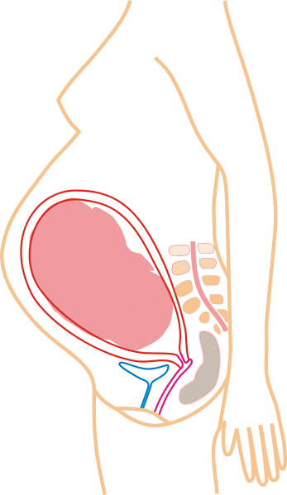
8. Měsíc
Rychle se vyvíjí mozek
Měří asi 42 cm a váží 2,3 kg
9. Měsíc
Krátce před porodem
Délka: 48-54 cm
Váha: 2,8-4 kg
Obr. 8

Slide 13
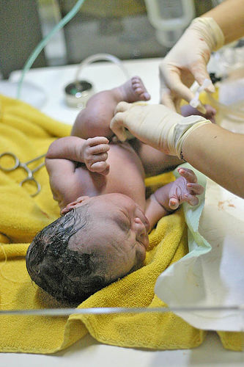
Novorozeně
Po porodu se z dítěte stává samostatný jedinec
Dítě již samo dýchá
Má vyvinutý sací reflex
Je schopno přijímat potravu
Obr. 9

Slide 14
Internetové zdroje
Wikipedia:
www.wikipedia.org
YouTube:
  Zázrak života
  http://www.youtube.com/watch?v=sgq0YMkN2p8
  Zázrak lidského života
  http://www.youtube.com/watch?v=wzDCfYMmAEo

Slide 15
Citace obrázků
Obr. 1: File:Fetal face profile.jpg. In: Wikipedia [online]. 2001-, 5.6.2006 [cit. 2013-07-15]. Dostupné z: http://upload.wikimedia.org/wikipedia/commons/6/6a/Fetal_face_profile.jpg
Obr. 2: Soubor:Acrosomal reaction.jpg. In: Wikipedia [online]. 2001-, 2.6.2008 [cit. 2013-07-15]. Dostupné z: http://upload.wikimedia.org/wikipedia/commons/0/0b/Acrosomal_reaction.jpg
Obr. 3: Soubor:Month 1.svg. In: Wikipedia [online]. 2001-, 28.6.2006 [cit. 2013-07-10]. Dostupné z: http://upload.wikimedia.org/wikipedia/commons/1/1d/Month_1.svg
Obr. 4: Soubor:Month 2.svg. In: Wikipedia [online]. 2001-, 28.6.2006 [cit. 2013-07-10]. Dostupné z: http://upload.wikimedia.org/wikipedia/commons/2/28/Month_2.svg

Slide 16
Citace obrázků
Obr. 5: Soubor:Month 3.svg. In: Wikipedia [online]. 2001-, 11.5.2007 [cit. 2013-07-10]. Dostupné z: http://upload.wikimedia.org/wikipedia/commons/d/d4/Month_3.svg
Obr. 6: Soubor:Month 4.svg. In: Wikipedia [online]. 2001-, 11.5.2007 [cit. 2013-07-10]. Dostupné z: http://upload.wikimedia.org/wikipedia/commons/d/d8/Month_4.svg
Obr. 7: Soubor:Month 5.svg. In: Wikipedia [online]. 2001-, 11.5.2007 [cit. 2013-07-10]. Dostupné z: http://upload.wikimedia.org/wikipedia/commons/9/97/Month_5.svg
Obr. 8: Soubor:Month 9.svg. In: Wikipedia [online]. 2001-, 11.5.2007 [cit. 2013-07-10]. Dostupné z: http://upload.wikimedia.org/wikipedia/commons/7/7b/Month_9.svg

Slide 17
Citace obrázků
Obr. 9: Soubor:Umbilical-newborn.jpg. In: Wikipedia [online]. 2001-, 13.5.2006 [cit. 2013-07-10]. Dostupné z: http://upload.wikimedia.org/wikipedia/commons/e/ed/Umbilical-newborn.jpg

